Slide 1
语文园地七
人教版 ·二年级上册

Slide 2
教学目标
1.学习和积累生字、词语。（重点）
2.学会用部首查字法查字。（重点）
3.了解拟人的手法。（难点）
4.仔细观察图片，写故事。 （难点）
5.了解《数九歌》。
6.正确、流利地朗读绕口令《分不清是鸭子、还是霞》，了解绕口令的意思。（难点）

Slide 3
第一课时

Slide 4
识字加油站

Slide 5
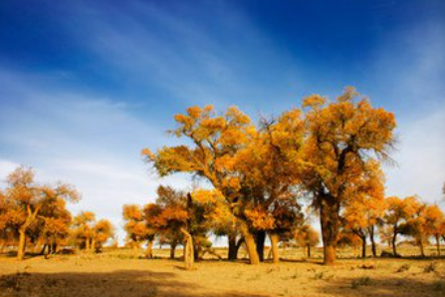
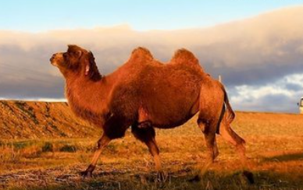
识字加油站

Slide 6
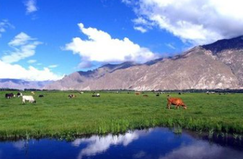
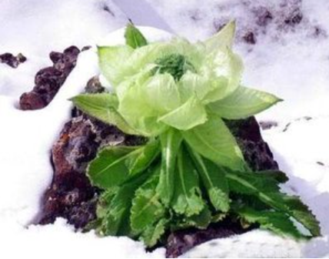
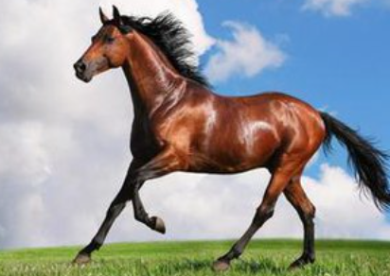
识字加油站

Slide 7
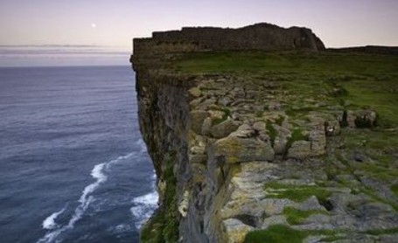
识字加油站

Slide 8
字词句运用
云开雾散 微风习习 冰天雪地 风雨交加
云雾缭绕 寒风刺骨 鹅毛大雪 电闪雷鸣

Slide 9
字词句运用
“我要把自己藏起来。”
雾把自己藏了起来。它采用了捏人的修辞手法，“拟人”就是把事物人格化，将本来不具备人的动作和感情的事物变成和人一样具有动作和感情的样子。
找出学过的课文中还有哪些句子用了拟人的手法？

Slide 10
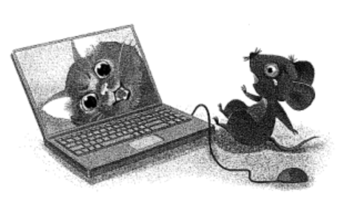
写话
观察图片，说说看到了什么？

Slide 11
板书设计
语文园地七
椰 壳 漠 骆 驼 骏 悬 崖

Slide 12
课时作业
一、写出写话部分的后续故事。
二、用部首查字法查一查下面的字，再填表。
要查的字 | 部首 | 除部首外几画 | 页码 | 读音 | 组词
宜 | 宀 | 5 | 585 | yí | 宜人
食 | 食 | 0 | 454 | Shí | 食物
色 | 色 | 0 | 435 | Sè | 颜色
雪 | 雨 | 3 | 563 | Xuě | 白雪

Slide 13
第二课时

Slide 14
展示台
棉被 泼水 纸巾——低头
带领 展现 战士——土地
散步 南瓜 今天——口令

Slide 15
展示台
带领——穿戴 果园——圆心
以后——已经 汽水——气体
再见——正在 心情——晴天

Slide 16
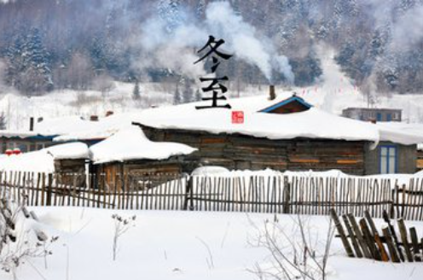
日积月累
冬天有一个节气叫“冬至”，它为什么叫“冬至”吗？
那一天有什么风俗？冬至之后，天气越来越寒冷，有多冷？谁能形容？

Slide 17
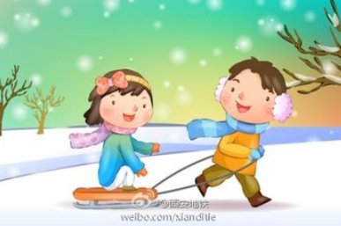
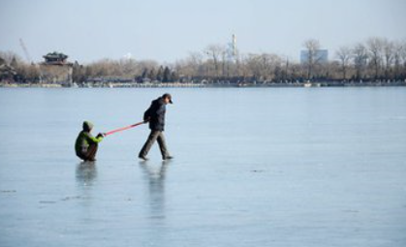
日积月累

Slide 18
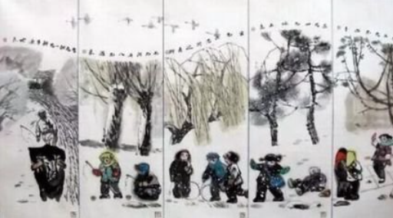
日积月累

Slide 19
我爱阅读
自主读绕口令《分不清是鸭还是霞》

Slide 20
板书设计
语文园地七
数九歌
分不清是鸭还是霞

Slide 21
课时作业
一、形近字组词。
组（组词） 勺（勺子） 名（名字）
祖（祖父） 句（语句） 各（各人）
二、划去不正确的读音。
1、我数（shǔ shù）来数去，只有六个孩子。
2、小红数（shǔ shù）起数（shǔ shù）去。
3、朝（zhāo cháo）霞不出门，晚霞行千里。
4、张衡是汉朝（zhāo cháo）人，是我国古代著名的天文学家。

Slide 22
今天的你们很棒哦！明天继续加油！！

